Slide 1
C세미나 #4
20171655 이국준

Slide 2
목차
Chapter08. 함수
8.1 함수란?
8.2 함수 정의
8.3 함수의 호출과 반환
8.4 함수 원형
8.5 라이브러리 함수
8.6 함수를 사용하는 이유
Chapter09. 함수와 변수
9.1 변수의 속성
9.2 범위
9.3 지역 변수
9.4 전역 변수
9.5 생존 시간
9.6 연결
9.7 저장유형 사용법
9.8 가변 매개 변수
9.9 순환
more

Slide 3
Chapter8. 함수
함수의 개념, 함수의 장점을 이해한다.
함수를 작성할 수 있고 함수를 호출할 수 있다.
함수와 함수 사이에서 정보를 전달하고 받는 메커니즘을 이해한다.

Slide 4
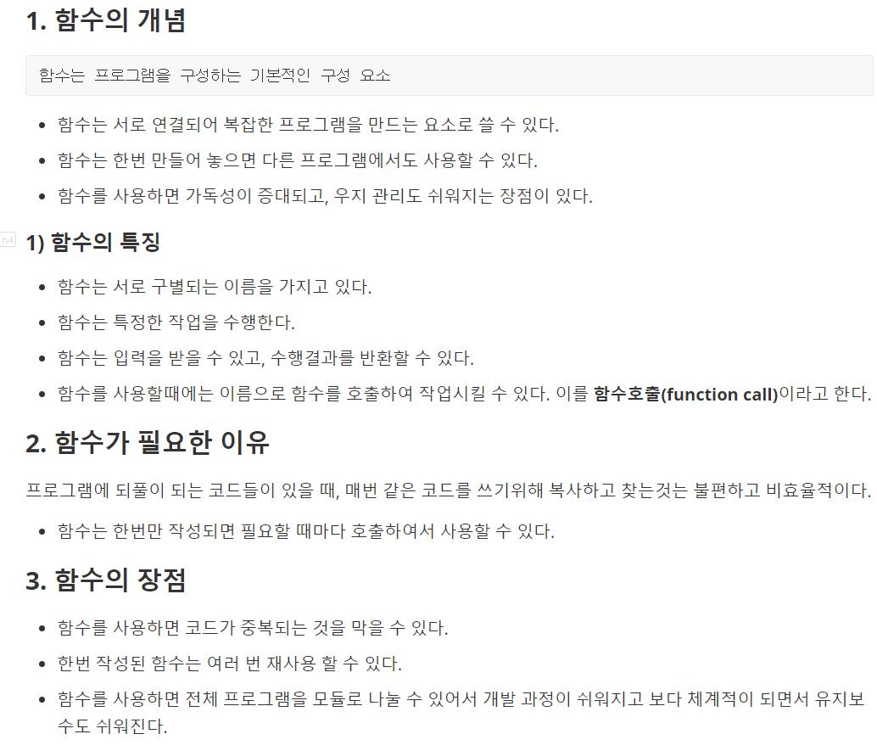
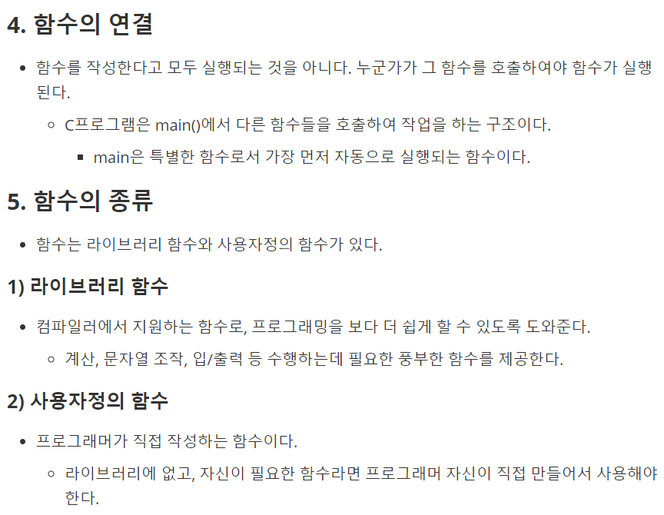
8.1 함수란?

Slide 5
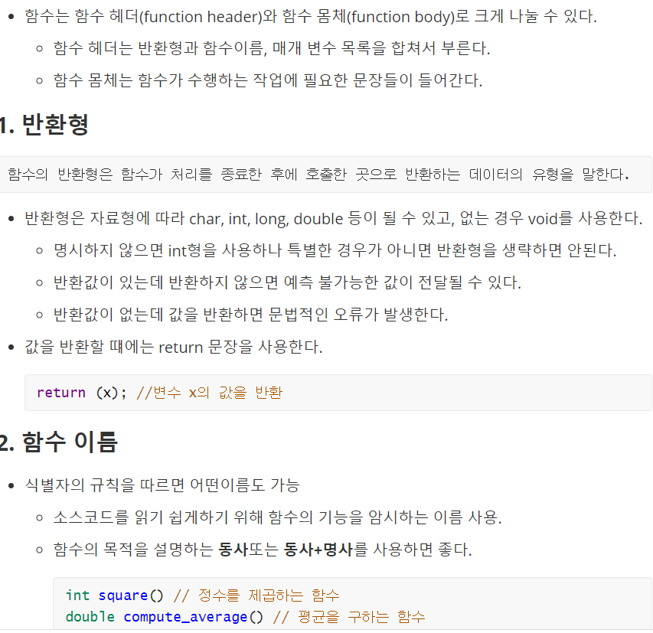
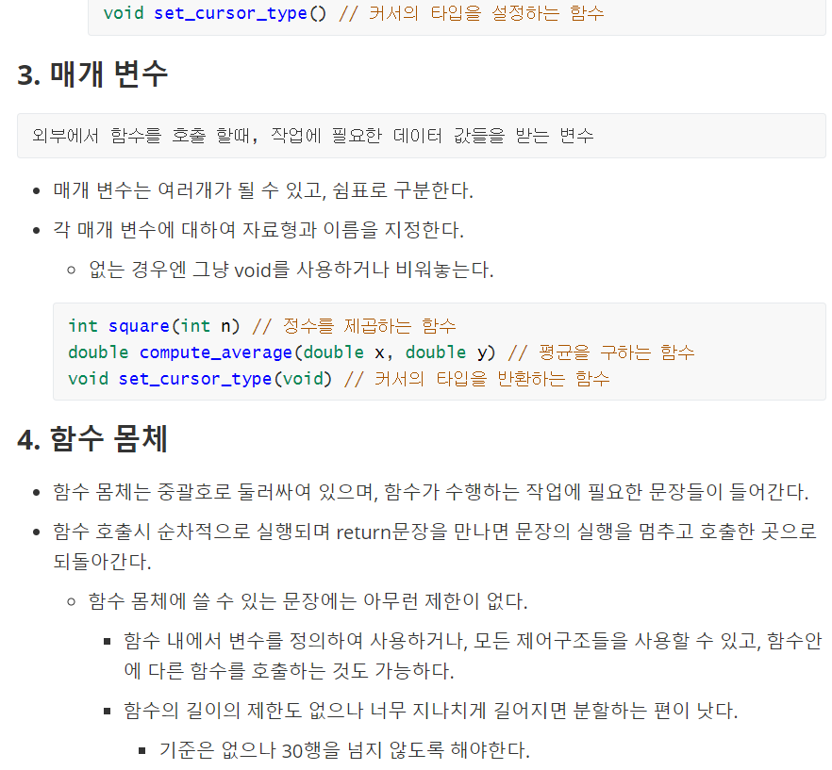
8.2 함수 정의

Slide 6
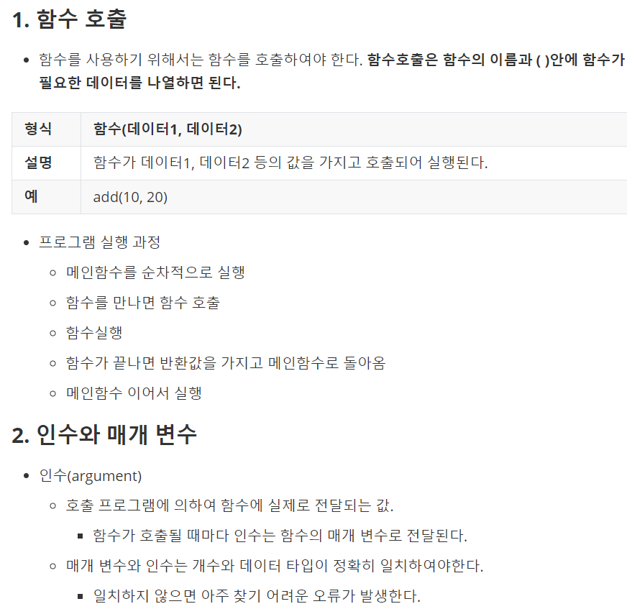
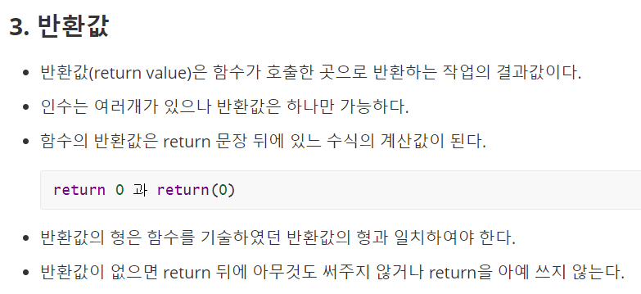
8.3 함수 호출과 반환

Slide 7
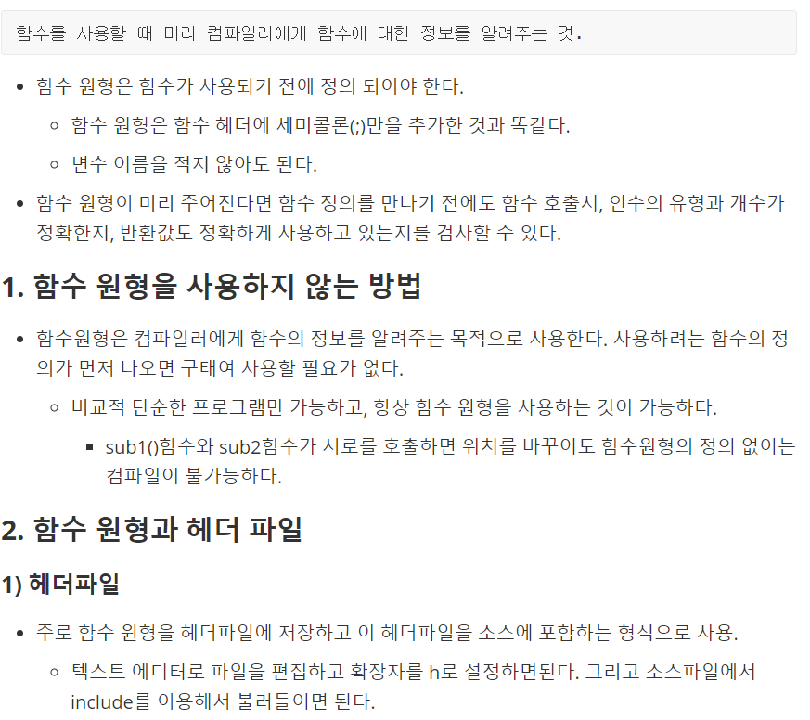
8.4 함수 원형

Slide 8
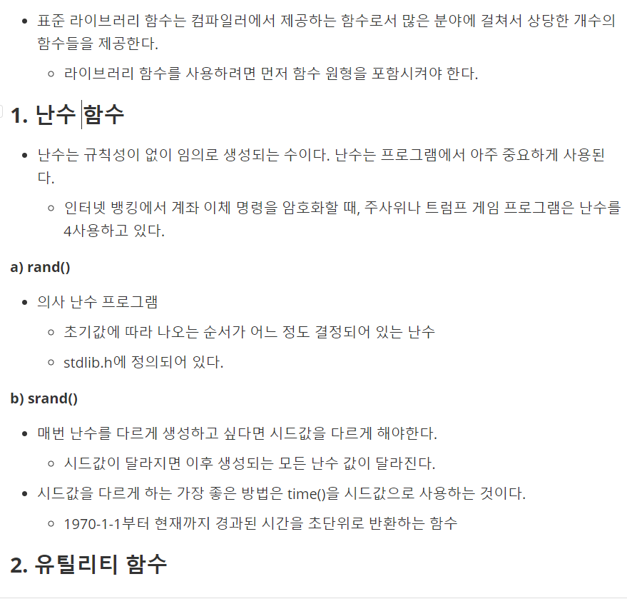
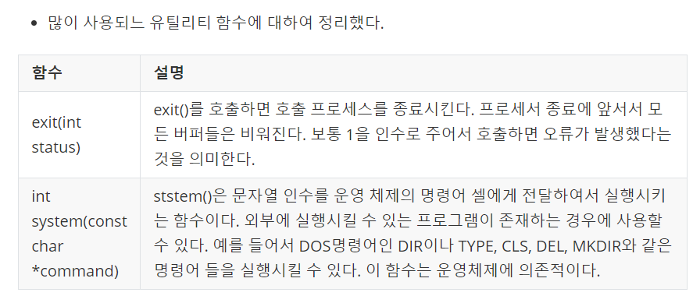
8.5 라이브러리 함수

Slide 9
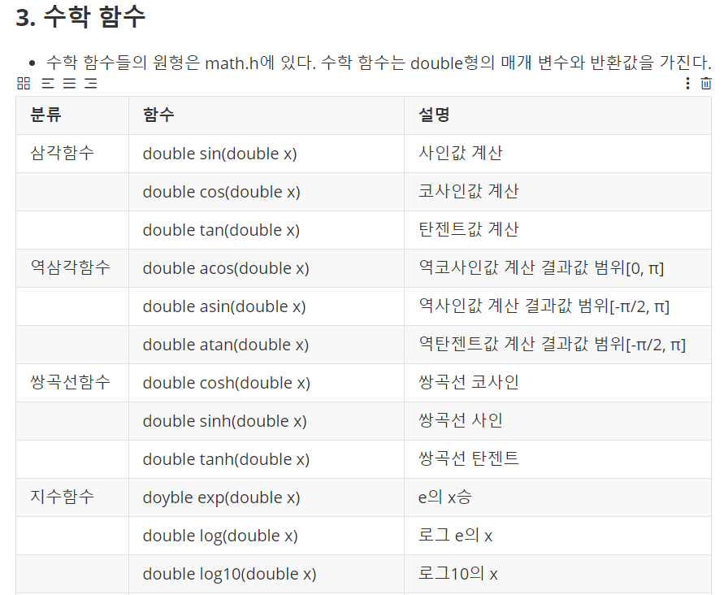
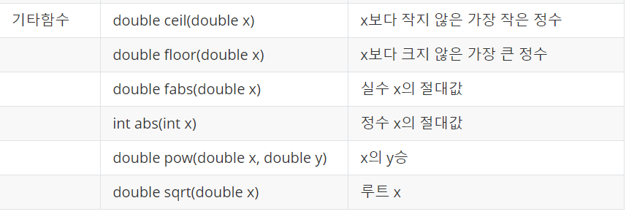

Slide 10
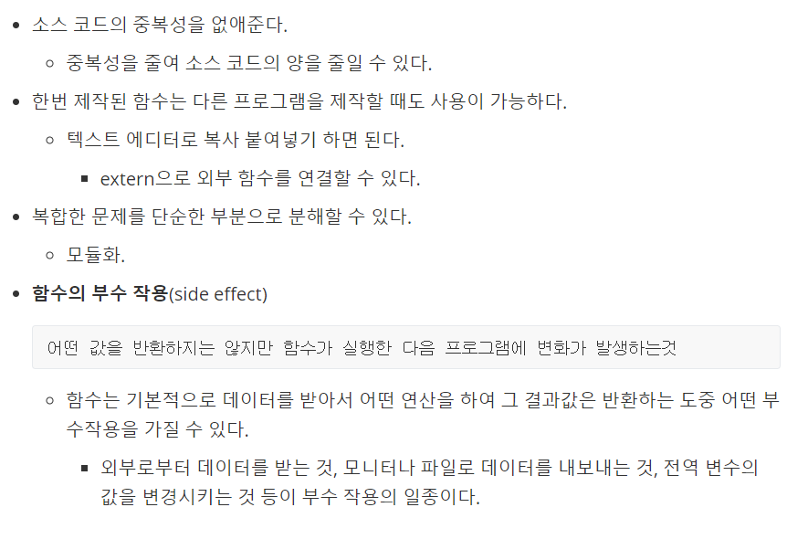
8.6 함수를 사용하는 이유

Slide 11
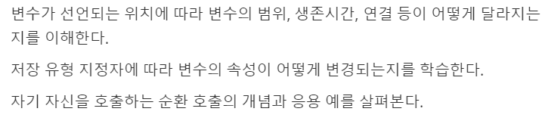
Chpater09. 함수와 변수

Slide 12
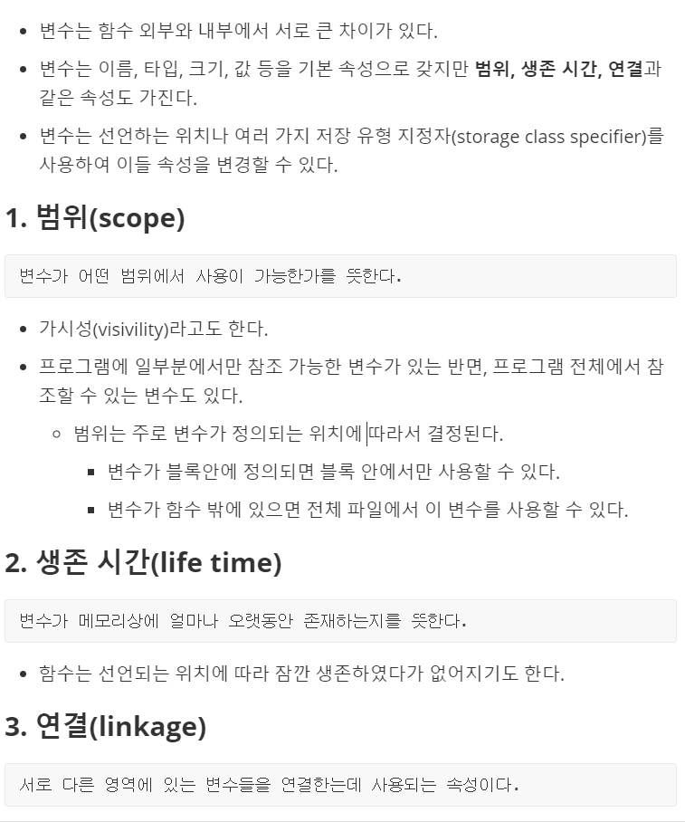
9.1 변수의 속성

Slide 13
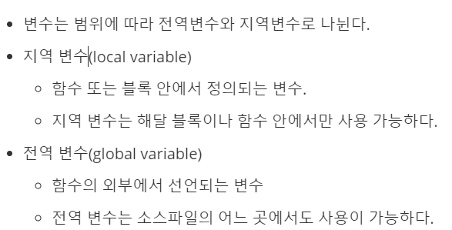
9.2 범위

Slide 14
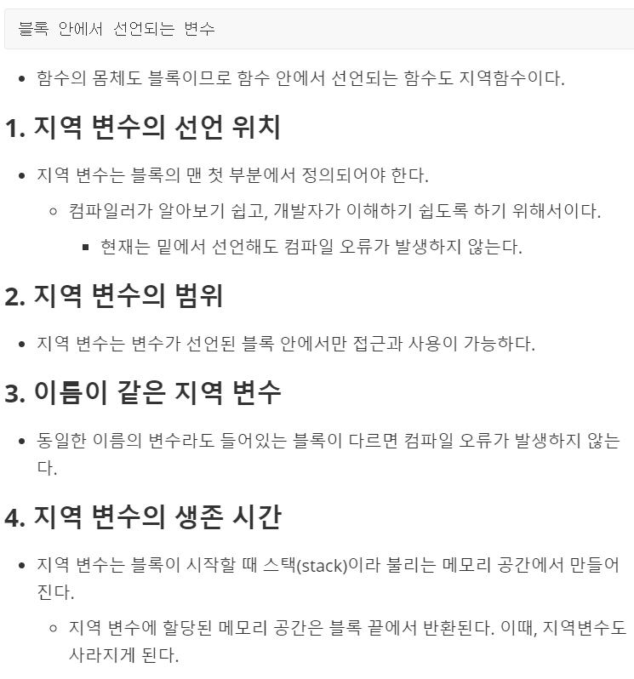
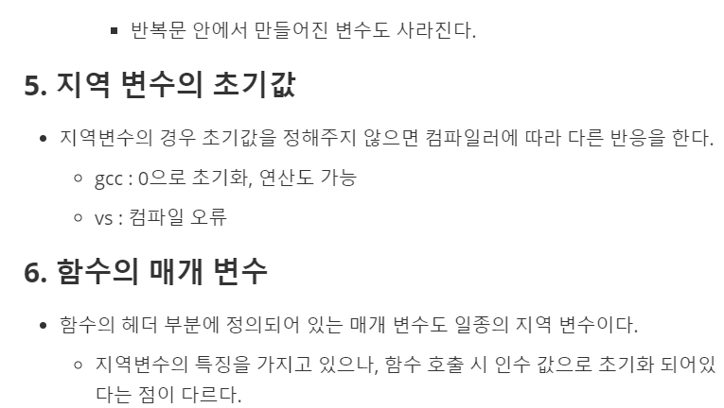
9.3 지역 변수

Slide 15
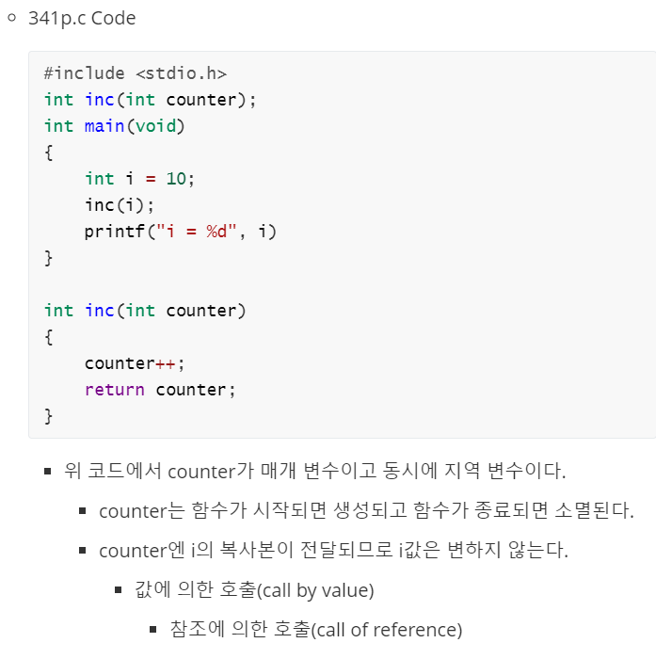

Slide 16
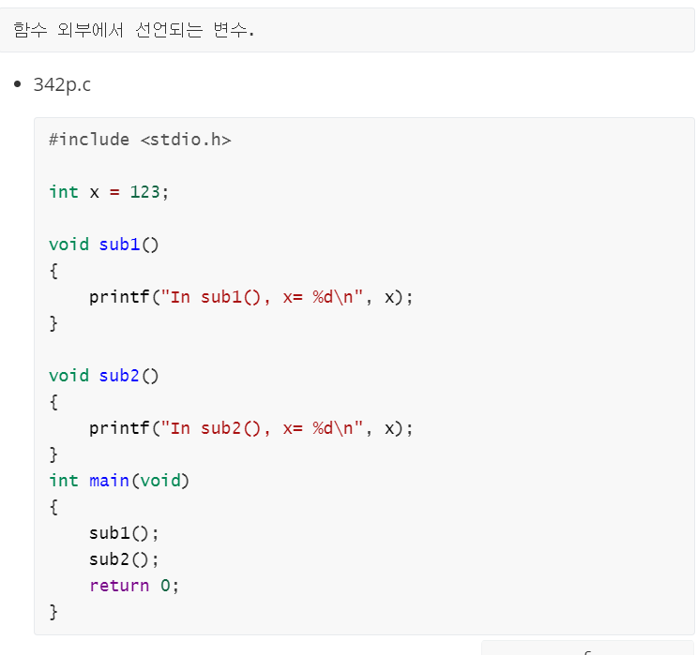
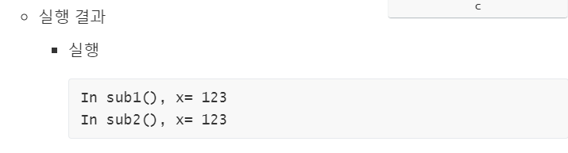
9.4 전역 변수

Slide 17
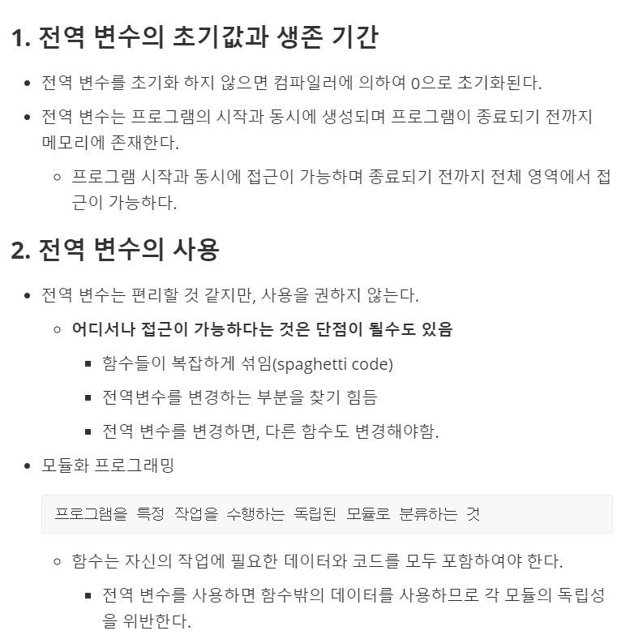
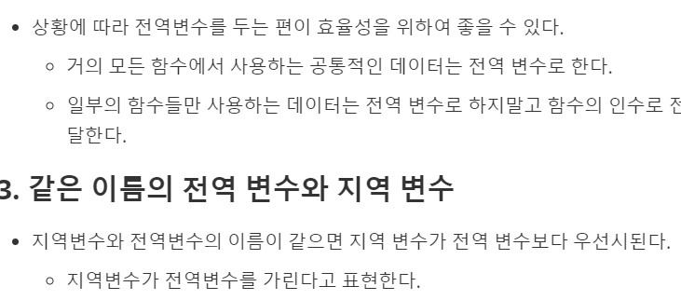

Slide 18
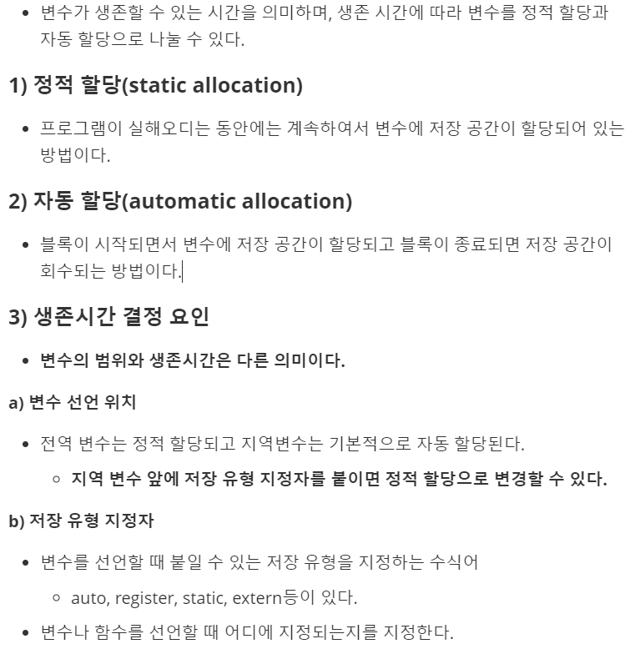
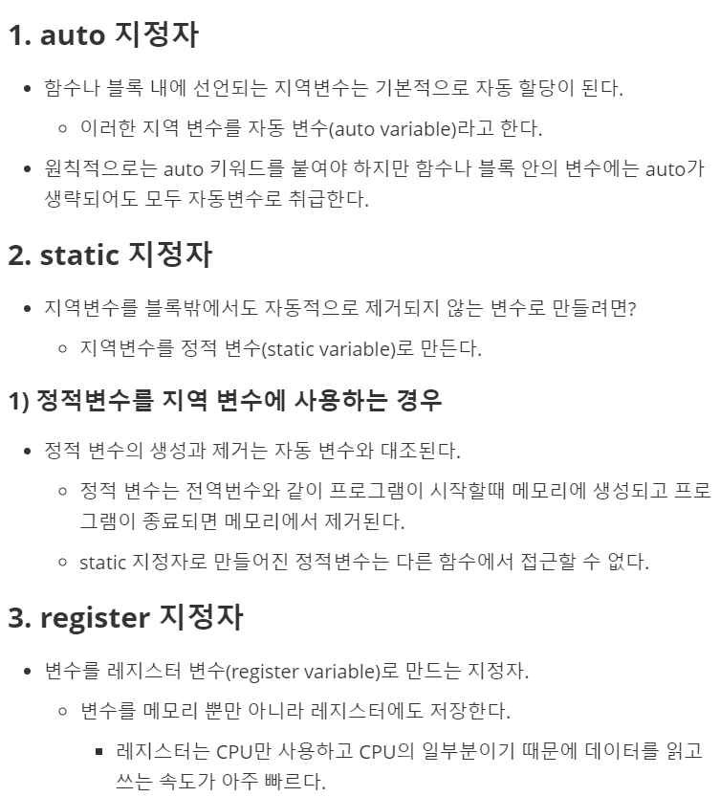
9.5 생존 시간

Slide 19
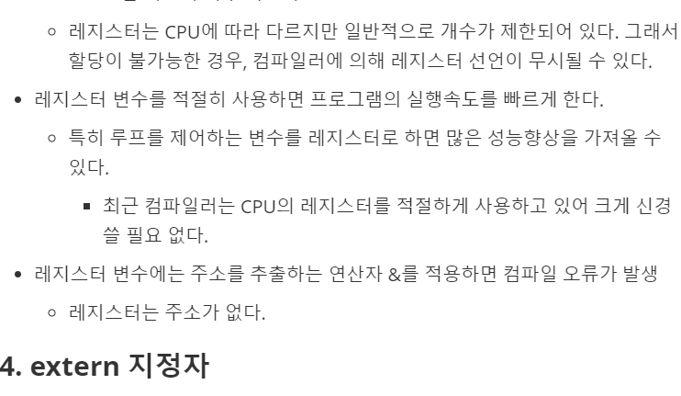


Slide 20
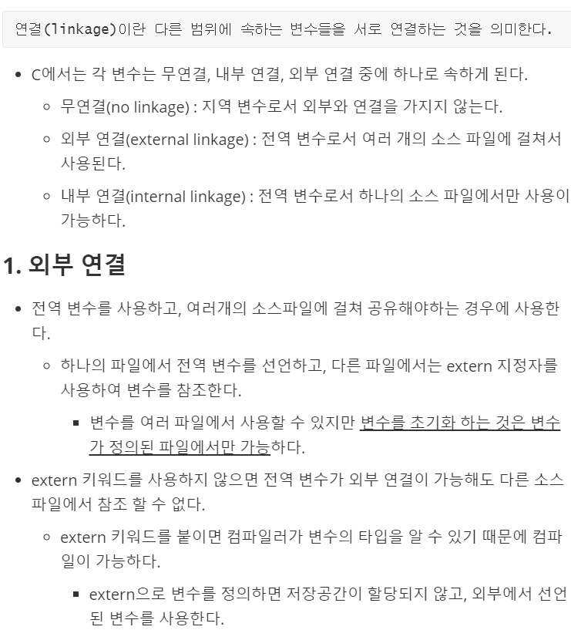
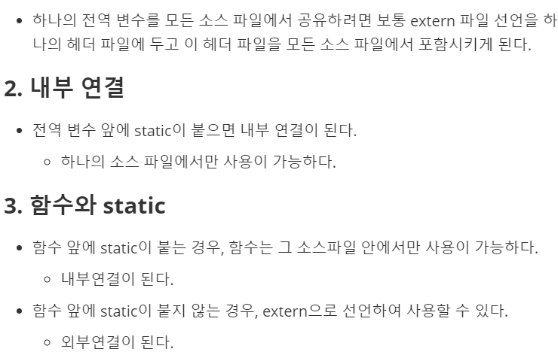
9.6 연결

Slide 21
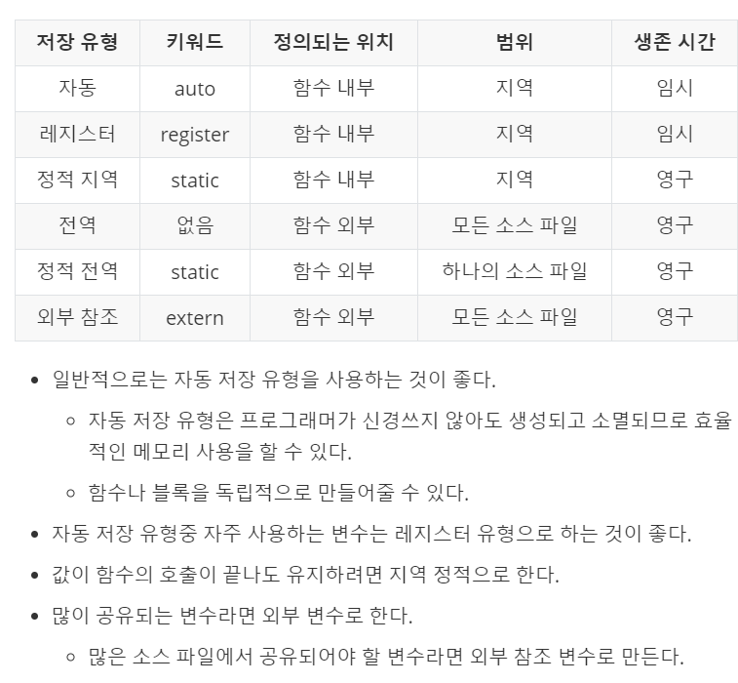
9.7 저장유형 사용법

Slide 22
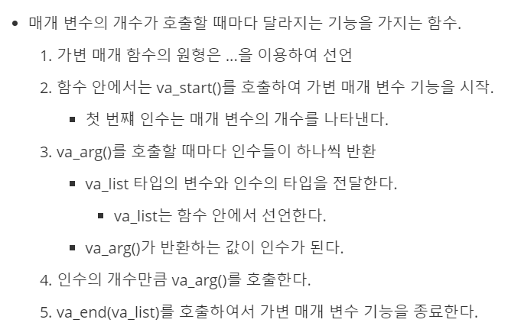
9.8 가변 매개 변수 함수

Slide 23
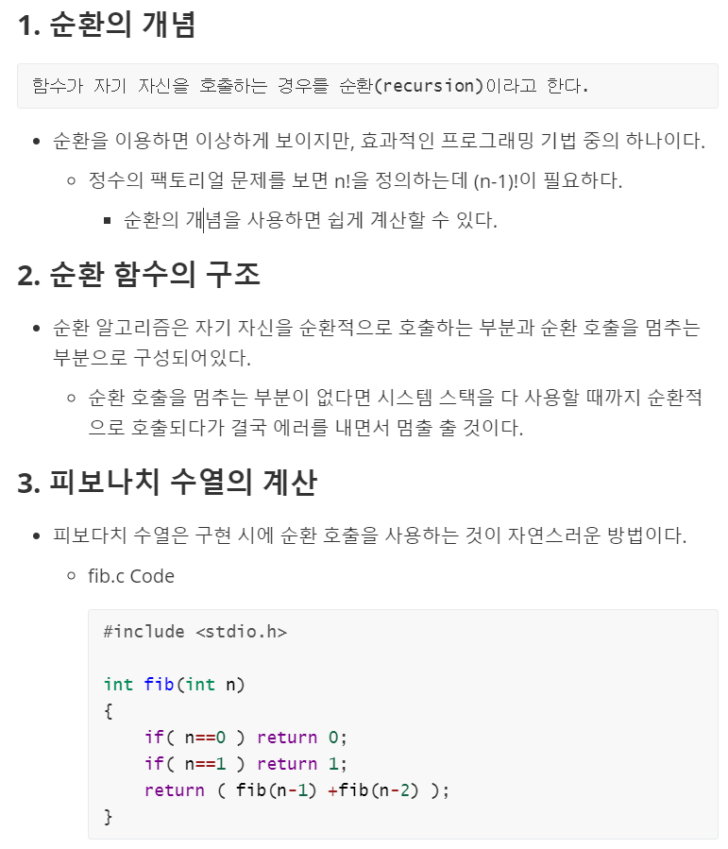
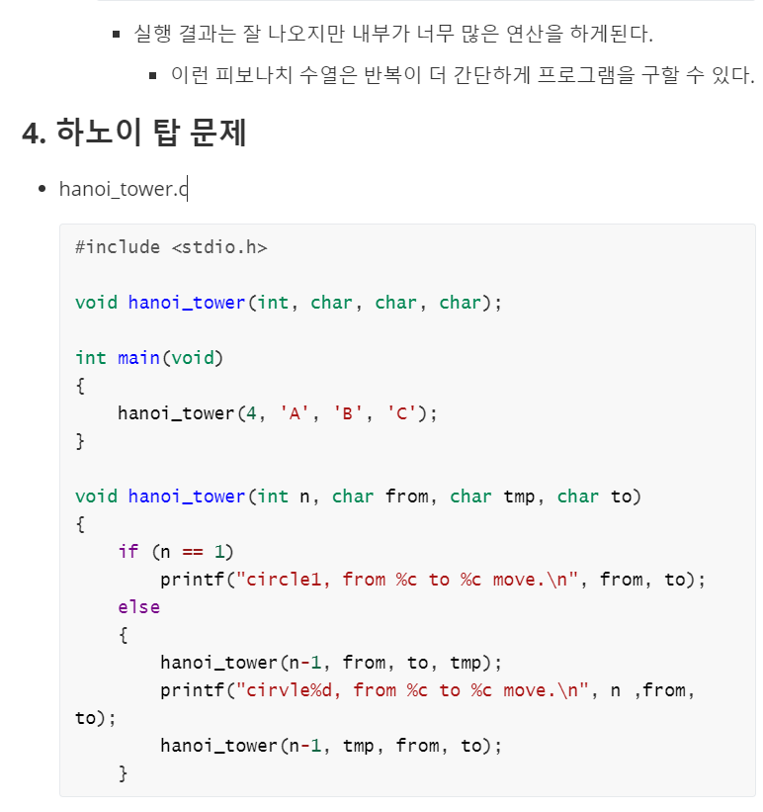
9.9 순환

Slide 24
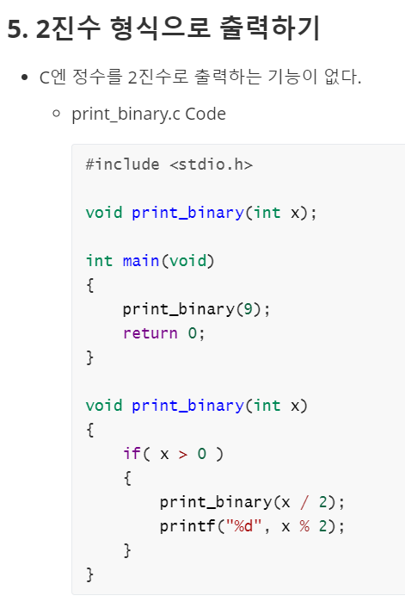
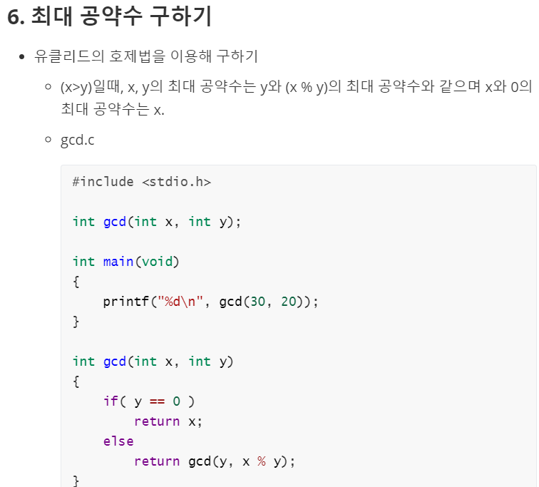

Slide 25
문제
8장 pro15.c
9장 346p.c
9장 소스코드 합치기
9장 pro1.c

Slide 26
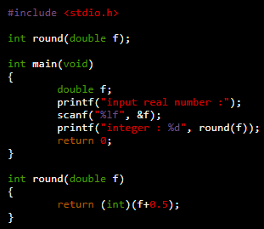
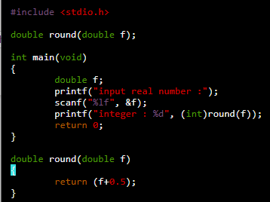
8장 pro15.c

Slide 27
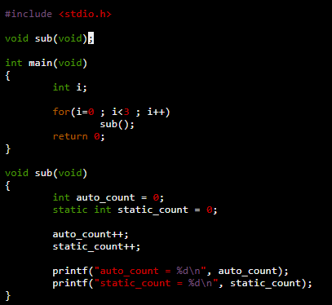
9장 346p
함수 sub 안에서 static_count의 동작.
함수를 불러와도 static int는 선언된거 한번 더 선언하므로 0?, static_count = 0으로 초기화 한 것을 읽지 않는다.

Slide 28
9장 소스코드 합치기.
두개 이상의 소스코드를 하나의 프로그램으로 동작하게 하기 위함
gcc -c 옵션으로 소스코드를 컴파일함.
gcc (오브젝트 파일1, 2 ...) –o (실행파일 이름)

Slide 29
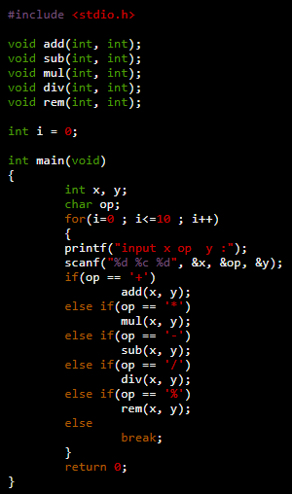
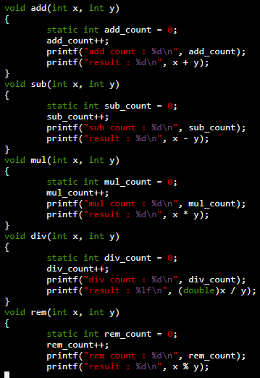
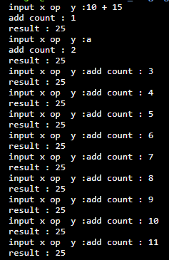
9장 pro01.c

